Slide 1
Опыт использования материалов Госгеолкарты-1000\3 при создании бесшовного геологического покрытия территории Российской Федерации
Стрельников С.И., Воинова О.А., Гусев Н.И., Зелепугин В.Н., Мельгунов А.Н., Руденко В.Е., Соболев Н.Н.
(ВСЕГЕИ)

Slide 2
Работы по созданию бесшовного геологического покрытия территории Российской Федерации были начаты во ВСЕГЕИ в 2009 году.
Актуальность создания единой бесшовной геологической основы масштаба 1:1 000 000 (геологическая карта и карта полезных ископаемых) и ее интеграции в единую программно-технологическую среду определяется необходимостью осуществления прогнозно-металлогенического анализа на больших территориях с максимально возможной детальностью анализируемых материалов.

Slide 3
Реализация проекта по созданию бесшовных карт направлена, в первую очередь, на разработку целостной геолого-картографической системы, независимой от административного, геолого-экономического и иного деления картографируемых территорий.

Slide 4
Первый опыт создания бесшовного геологического покрытия масштаба 1:1 000 000 для четырех регионов (Карело-Кольского, Уральского, Среднесибирского и Дальневосточного) был осуществлен в 2009-2011 гг. в рамках работы по актуализации геологической карты масштаба 1:2 500 000 территории Российской Федерации и ее континентального шельфа по материалам ГК-1000 третьего поколения. В процессе работ был решен ряд геологических проблем, имеющих принципиальное значение для понимания особенностей геологического строения, истории развития и металлогенического анализа территорий.

Slide 5
Имеющиеся материалы Госгеолкарты-1000/3 позволили приступить в 2012 году к созданию новых фрагментов по четырем регионам - Южно-Европейскому, Средне- и Южно-Уральскому, Южно-Сибирскому, Восточно-Забайкальскому, расширяющих по площади созданные ранее фрагменты бесшовной геологической карты России масштаба 1:1 000 000

Slide 6
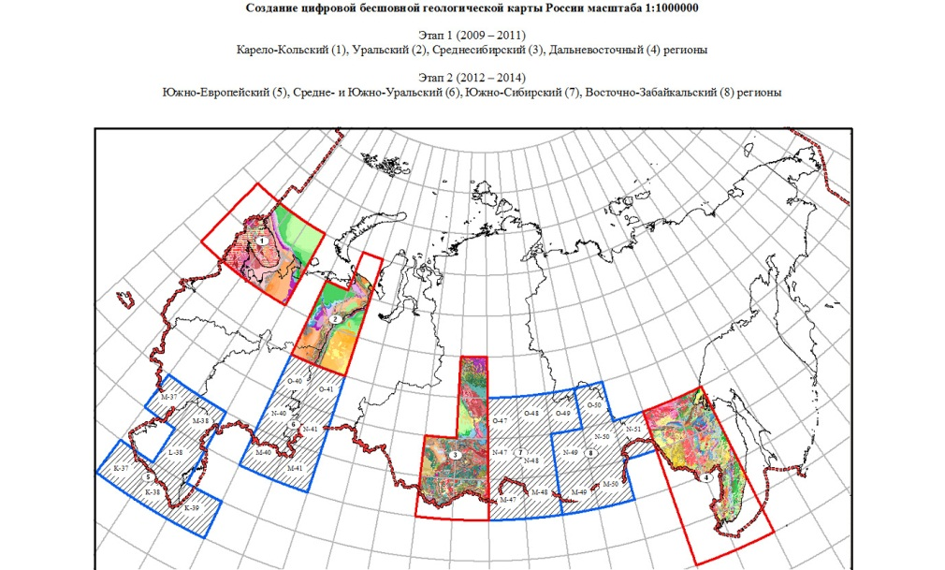

Slide 7
Кроме того, в рамках объекта «Создать полимасштабную геолого-картографическую модель Северо-Восточной Арктики» стоит задача подготовки бесшовной карты по блоку листов, охватывающих восточный сектор Арктики. Учитывая, что для этого блока новые материалы Госгеолкарты имеются, главным образом, для акваторий (для суши имеются единичные листы), при создании бесшовной карты привлекаются материалы Госгеолкарты-1000 новой серии с актуализацией их по новым материалам, прежде всего на основе обобщения и анализа материалов региональных сейсмических работ и увязки их с геологическими данными по акватории и суше.

Slide 8
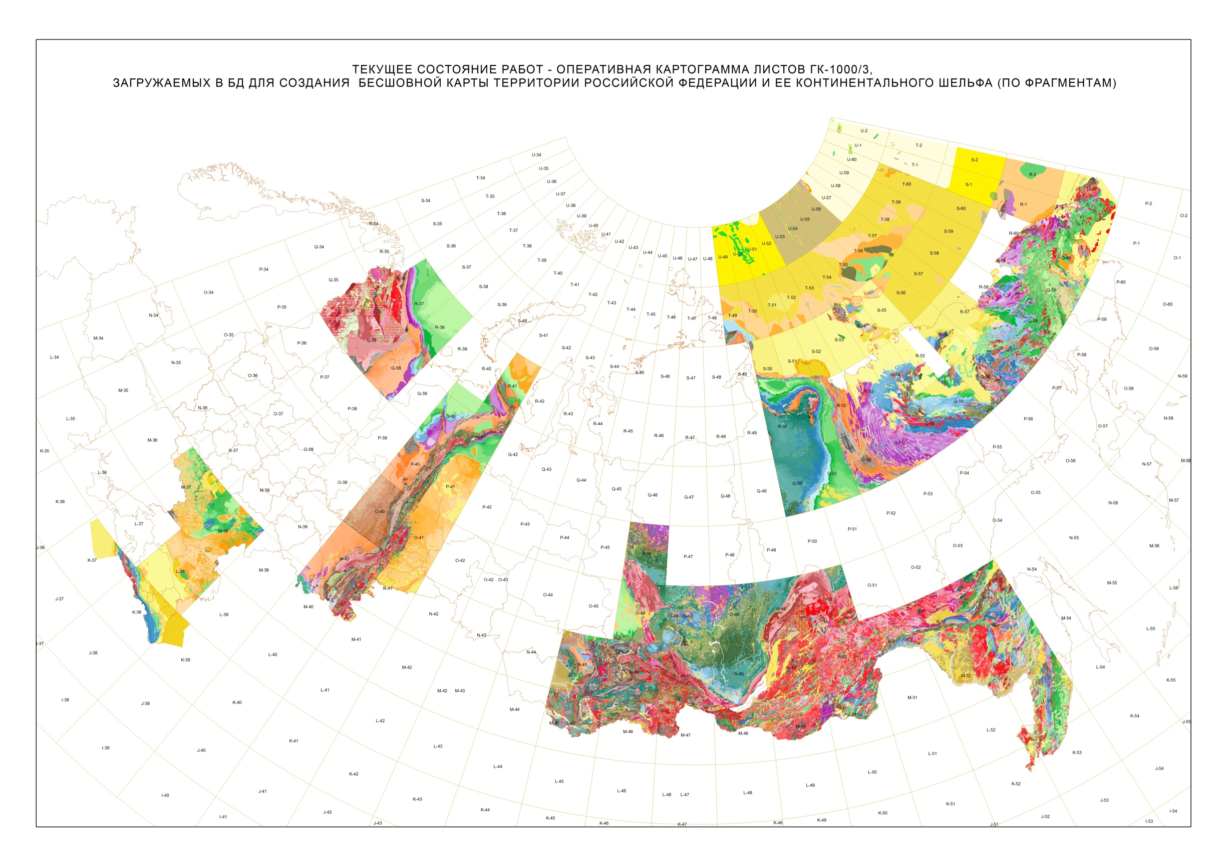

Slide 9
Основными проблемами, которые пришлось решать при создании бесшовных геологических карт, являются:

Slide 10
1. Приведение исходных материалов
Госгеолкарты-1000\3 в соответствие с
требованиями Стратиграфического
и Петрографического кодексов в случаях,
когда карты составлялись до 2006 года.

Slide 11
2. Сбойка листов геологических карт между собой по контурам геологических тел, их возрастным диапазонам и названиям выявила множество несоответствий. Наиболее принципиальные противоречия и несоответствия зафиксированы на границах листов, принадлежащих к разным серийным легендам, однако немало несоответствий и в пределах листов одной и той же серии

Slide 12
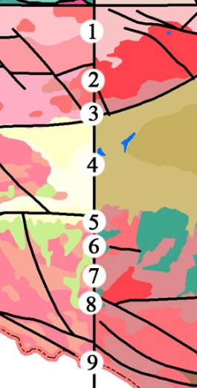
Перечни несовпадений границ и названий геологических подразделений на стыках листов (Южно-Сибирский блок).
M-47 |  |  | M-48
п/п | Название | Индекс | Индекс | Название
1 | Горлыкская свита | V-Є₁gr | V-Є₁bk | Боксонская серия нерасчлененная
 | Урикский комплекс | γOu
 | Сархойская серия | R₃sr
2 | Урикский комплекс | γOu | γPZ₁zm | Зунмуринский комплекс
3 | Китойский комплекс | mγAR₂k | PR₁?hn | Хангарульская серия нерасчлененная
4 | Аллювий | aQ_{H} | a¹Q_{III-H} | Аллювий первых надпойменных террас
 | Пролювий, делювий | p,dQ_{III-H}
5 | Хангарульская свита | PR₁hn | βN₁²⁻³ | Субщелочные оливиновые базальты
6 | Зунмуринский комплекс | γR₃?z | γPZ₃b | Битуджинский комплекс
7 | Хангарульская свита | PR₁hn | PR₁?hn | Хангарульская серия нерасчлененная
8 | Сорокская свита | βN₁₋₂sr | βN₁²⁻³ | Субщелочные оливиновые базальты
9 | Зунмуринский комплекс | γR₃?z | γPZ₃b | Битуджинский комплекс
 | Слюдянская серия | PR₁sl

Slide 13
Различия легенд смежных листов
(Южно-Сибирский блок)
N-47 |  | O-47
C₁ | Топорокская свита | C₁ | Чаргинская свита
 | Баероновская свита |  | Топорокская свита
 | Чаргинская свита |  | Баероновская свита
Братская свита | N-47 | O₃br |  | Усть-кутская свита | O-47 | O₁uk
 | N-48 | O₂₋₃br |  |  | O-48 | O₁ uk
 | O-47 | O₃br |  |  | O-49 | Є₃-O₁ uk

Slide 14
Нестыковка листов связана также с тем, что в ряде случаев вместо карты дочетвертичных обазований составлялись карты для различных временных срезов. Например: на листах К-37,38, 39 и М-37 составлены карты дочетвертичных образований, в то время в комплекте листа М-38 есть карта погребенных (донеоген-четвертичных) образований, а в комплекте листа L-38 – карта досреднемиоценовых оразований.

Slide 15
3. Отсутствие единых схем геолого-структурного районирования.
Схемы районирования для смежных серийных легенд как правило не увязаны не только по контурам, но и по смысловой нагрузке. Схемы, представленные на исходных листах Госгеолкарты-1000\3, часто не соответствуют схемам районирования серийных легенд

Slide 16
В Ангаро-Енисейской СЛ есть две схемы близкого содержания: «Схема структурно-тектонического районирования» масштаба 1: 5 000 000 и «Схема тектонического районирования Сибирской платформы» - внемасштабная по Н.С. Маличу (1999).

Slide 17
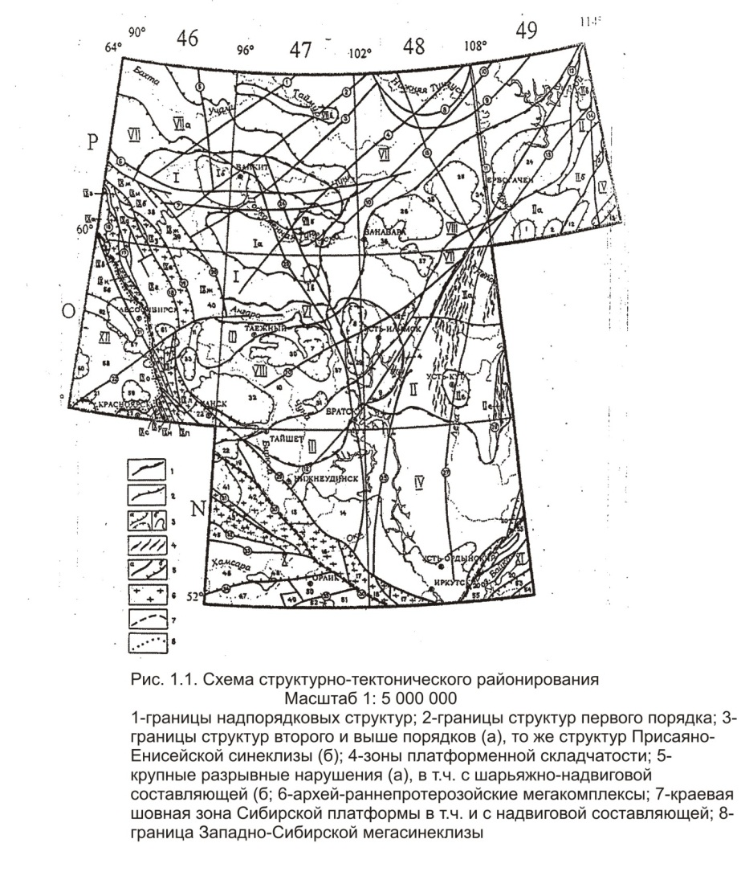
Схема структурно-тектонического районирования
(Ангаро-Енисейская СЛ-1000)
Масштаб 1:5 000 000

Slide 18
В Алтае-Саянской СЛ есть « Схема геолого-структурного районирования Алтае-Саянской складчатой области» масштаба 1:2 500 000.

Slide 19
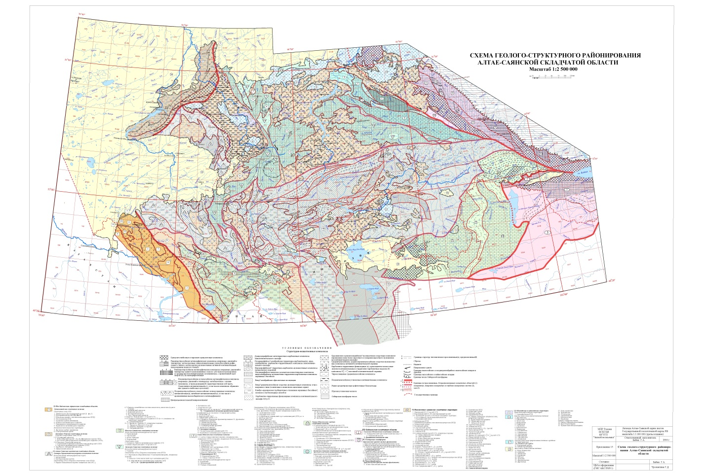
Схема геолого-структурного районирования Алтае-Саянской складчатой области
(Алтае-Саянская СЛ-1000) .
Масштаб 1:2 500 000

Slide 20
Используя перечисленные материалы, составлена равно представительная для территории создания бесшовной карты схема геолого-структурного районирования.
Проведена увязка границ геологических структур на границах серий и составлена общая легенда к схеме

Slide 21
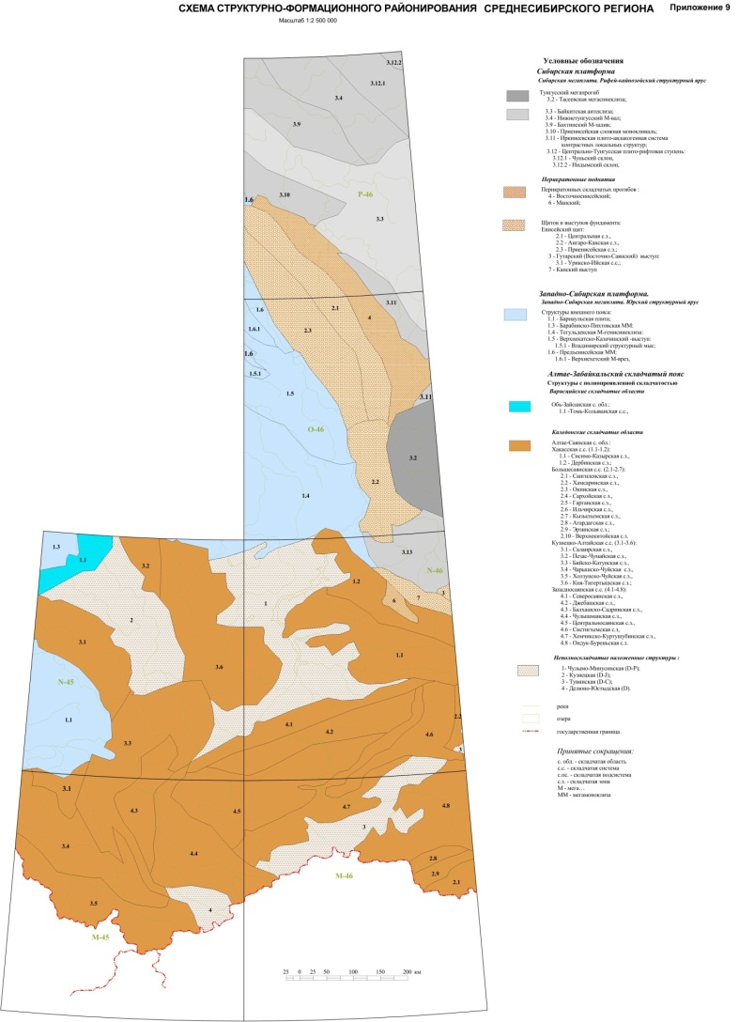
Схема структурно-формационного районирования Среднесибирского блока бесшовной карты
Масштаб 1:2 500 000

Slide 22
При создании бесшовной карты полезных ископаемых значительные проблемы приходится преодолвать при создании единого минергенического районирования территорий блоков бесшовных карт, которое в настоящее время практически отсутствует. Выделенные на отдельные листах минерагенические таксоны, как правило, не сбиваются на их границах как по контурам, так и по содержанию.

Slide 23
При составлении бесшовной карты полезных ископаемых приходится также нередко делать сводку из нескольких карт (горючих полезных ископаемых, подземных вод, урана и т.п.).
Поскольку механически их соединить нельзя из-за большой нагруженности каждой специализированной карты , приходится проводить разгрузку и, фактически, пересоставлять заново.

Slide 24
В Алтае-Саянской СЛ помещена сводная схема минерагеничечского районирования м-ба 1:2 500 000, построенная на основе схемы геолого-структурного районирования.

Slide 25
В Ангаро-Енисейской СЛ представлено 8 растровых схем минерагенического районирования м-ба 1: 5 000 000 на разные виды минерального сырья: нефтегазоносность, угленосность, черные, цветные и благородные металлы и алмазы, редкие металлы, редкие земли и радиоактивные элементы, неметаллические полезные ископаемые. Выделение минерагенических таксонов в Ангаро-Енисейской СЛ осуществлялось без учета геологоструктурных элементов, а только исходя из распространенности однотипного оруденения или определенного вида минерального сырья

Slide 26
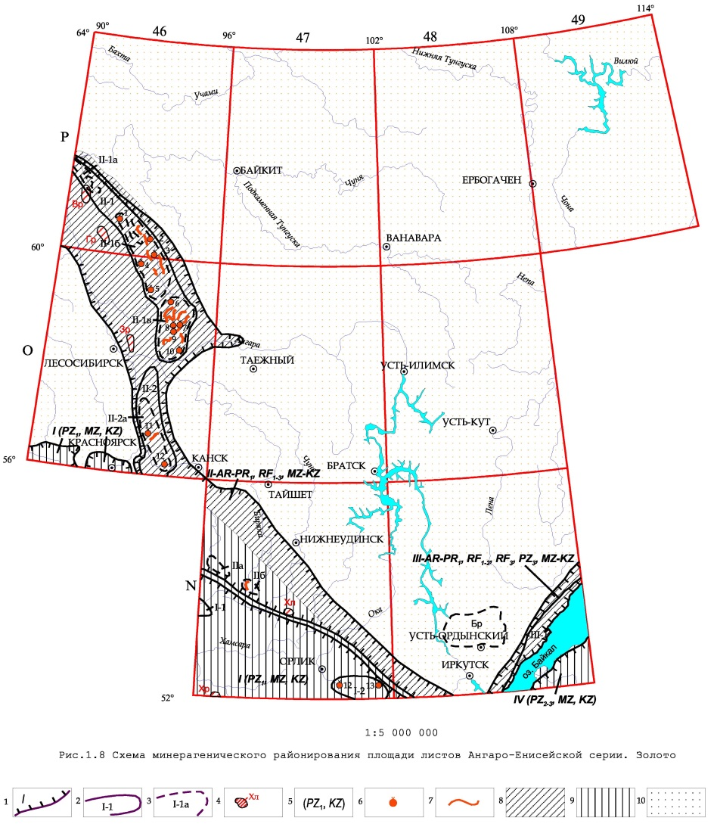
Схема минерагенического районирования площади листов Ангаро-Енисейской серии.
Золото
Масштаб 1:5 000 000

Slide 27
Для создания схемы минерагенического районирования Среднесибирского региона по Ангаро-Енисейской части были проведены векторизация контуров минерагенических таксонов на всех 8 схемах и телескопирование всех минерагенических таксонов в один тематический слой. Далее проводилась их логическая увязка с геологическими структурами с корректирвокой границ минерагенических таксонов с комплексным оруденением.
На схеме минерагенического районирования Алтае-Саянской СЛ проведена генерализация районирования по контурам таксонов до уровня минерагенических областей, зон и бассейнов На заключительном этапе проведена увязка минерагенических таксонов по границе Ангаро-Енисейской и Алтае-Саянской СЛ и составлена легенда к минерагенической схеме

Slide 28
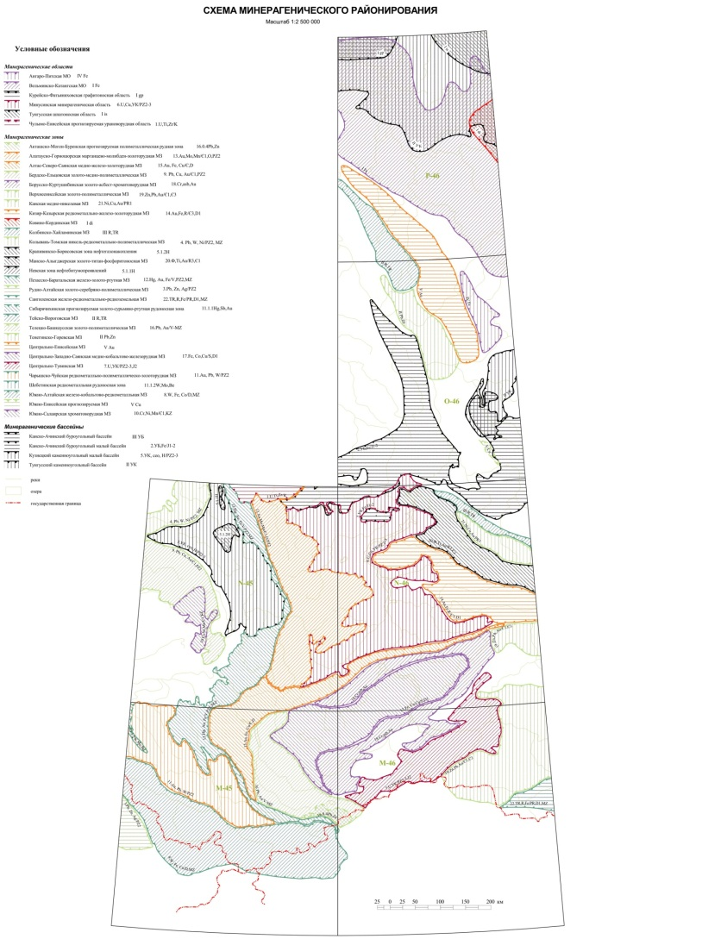
Схема минерагенического районирования Среднесибирского блока бесшовной карты
Масштаб 1:2 500 000

Slide 29
При создании бесшовных карт была использована следующая схема работ:

Slide 30
Первый этап - Актуализация схем геолого-структурного и минерагенического районирования

Slide 31
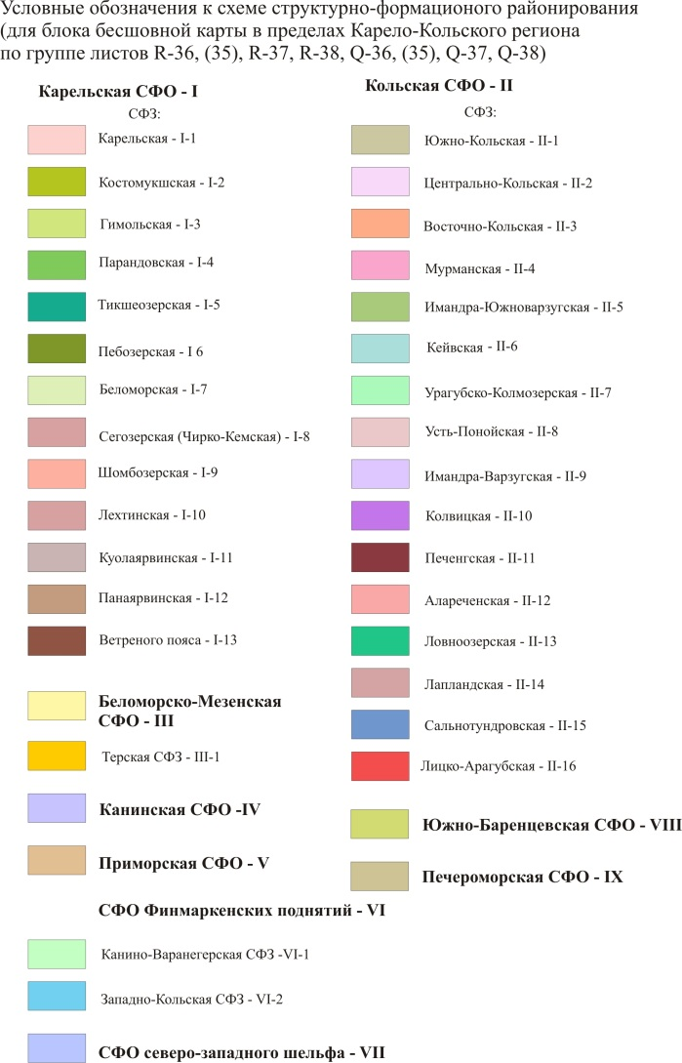
Схема геолого-структурного районирования Карело-Кольского блока бесшовной карты.
Масштаб 1:2 500 000

Slide 32
Второй этап - составление схем корреляции серийных легенд (в пределах блоков бесшовных карт)

Slide 33
СХЕМА КОРРЕЛЯЦИИ СЕВЕРО-КАРСКО-БАРЕНЦЕВОМОРСКОЙ И БАЛТИЙСКОЙ СЕРИЙНЫХ ЛЕГЕНД (в пределах Карело-Кольского блока бесшовной карты)
РАННЕДОКЕМБРИЙСКИЕ ОБРАЗОВАНИЯ

Slide 34
Третий этап - создание сводных легенд для геологической карты и карты полезных ископаемых

Slide 35
В процессе создания сводной легенды к геологической карте бесшовных блоков листов уточняется объем и названия ряда свит и магматических комплексов. Проводится уточнение возрастного положения картографируемых подразделений. Выявляются и устраняются многочисленные несоответствия геологических индексов для картографируемых подразделений листов, входящих в бесшовные блоки. В случаях с плутоническими комплексами при разработке сводной легенды принималось решение в пользу более детального расчленения, принятого и обоснованного в той или иной серийной легенде. Для одинаковых стратиграфических таксонов, принимался возраст, охватывающий более широкий диапазон времени. Вместе с тем остаются спорными вопросы датирования и расчленения ряда палеозойских и докембрийских плутонических комплексов. Дополнительные изотопно-геохимические исследования пород плутонических комплексов в ряде случаев позволяют устранить противоречия и способствовать усовершенствованию сводной легенды.

Slide 36
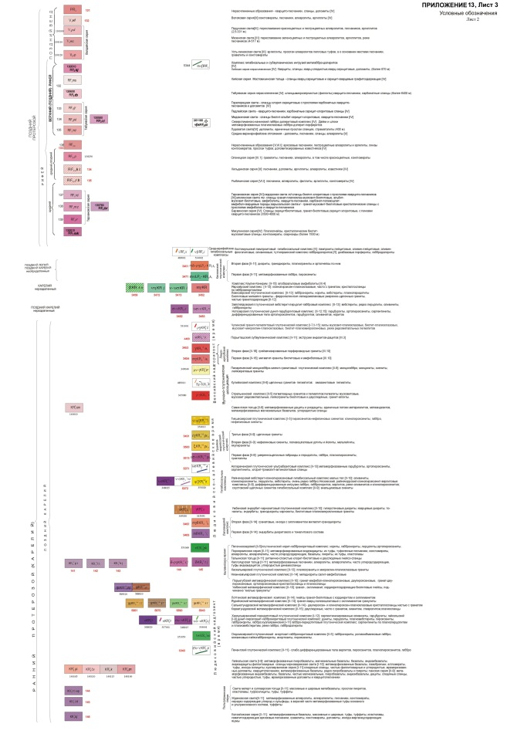
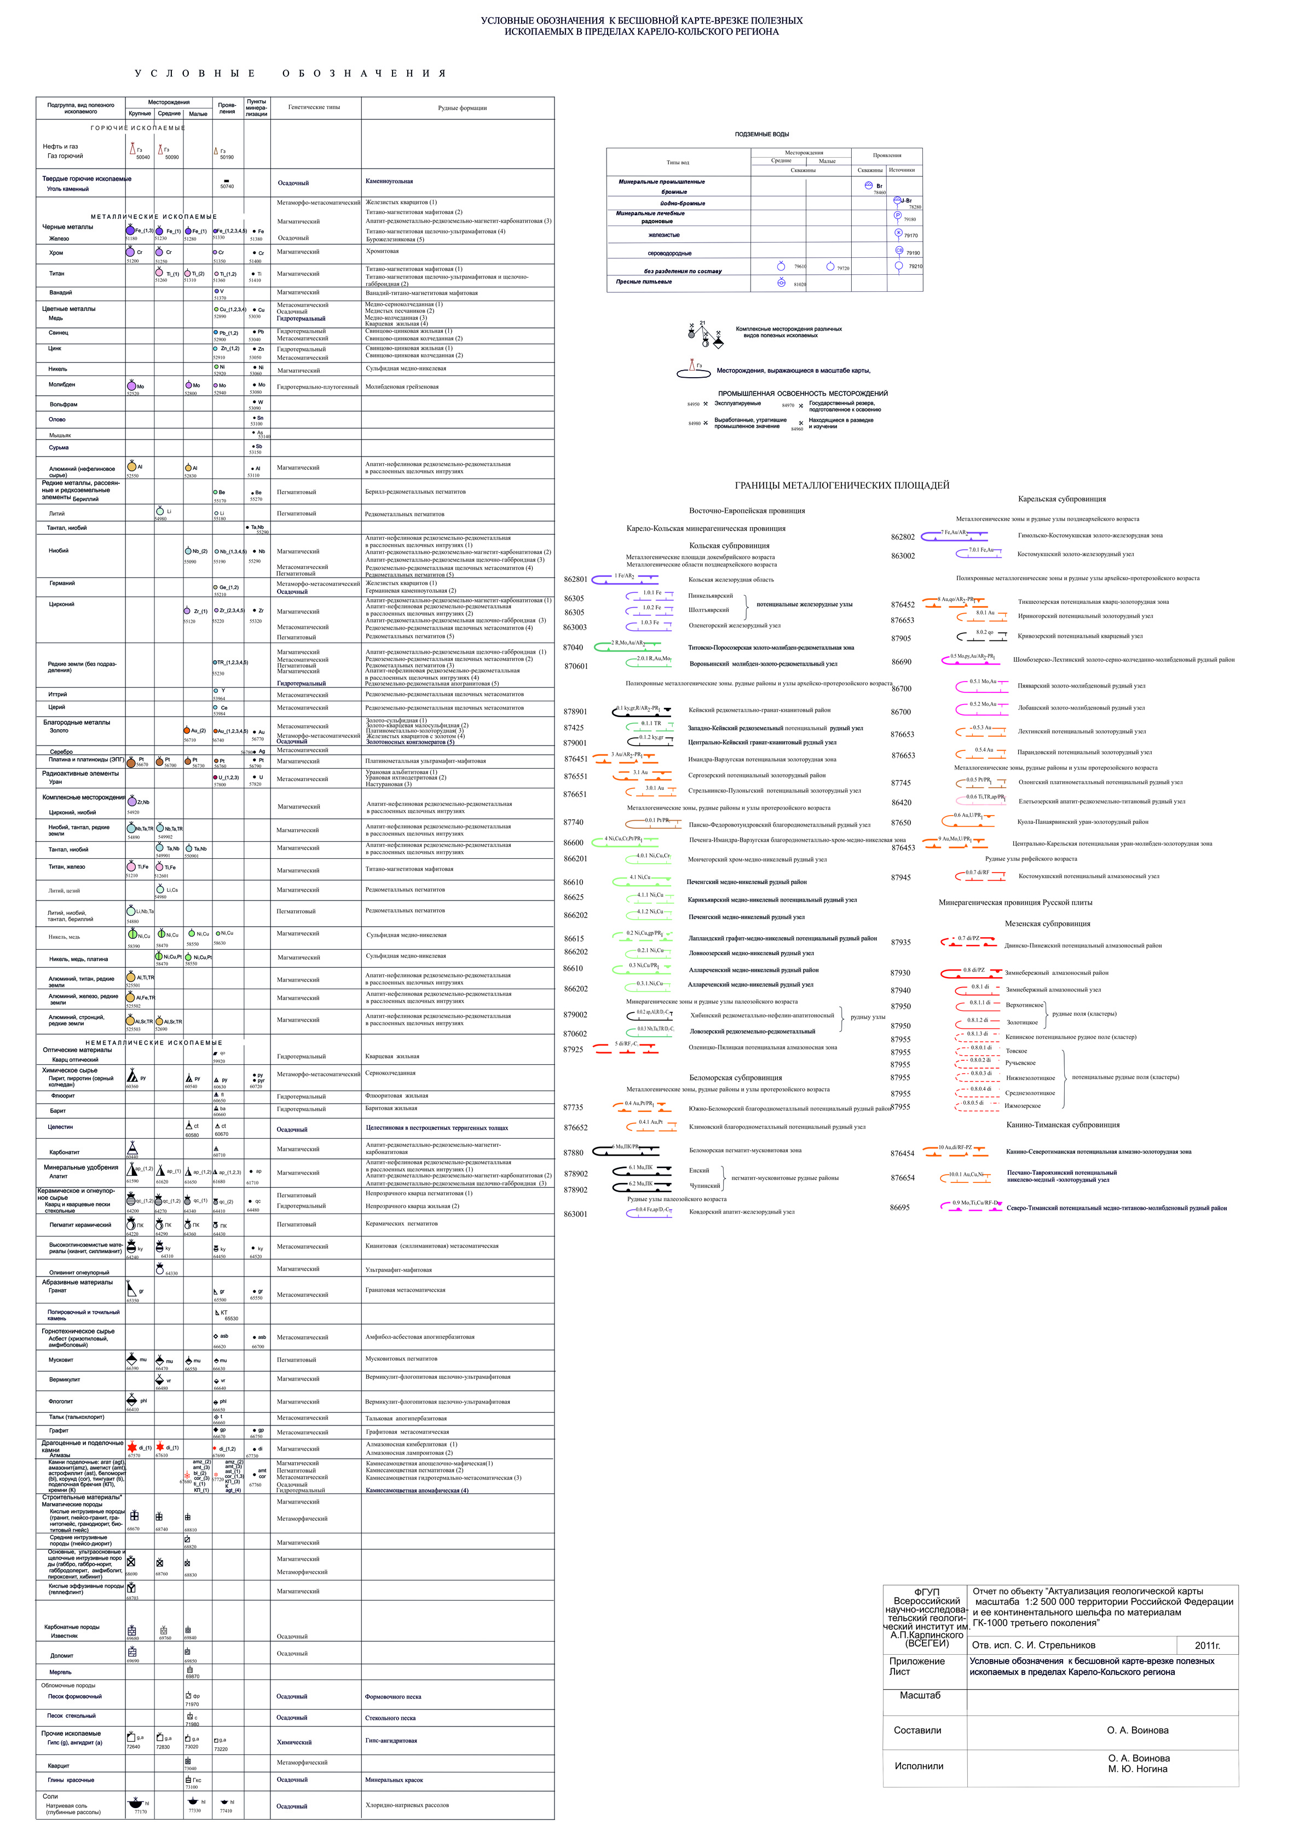
Фрагмент сводной легенды бесшовной геологической карты Карело-Кольского региона
Сводная легенда бесшовной карты полезных ископаемых Карело-Кольского региона

Slide 37
Четвертый этап - создание бесшовных карт (геологической, полезных ископаемых) по группам листов на основе сводных легенд

Slide 38
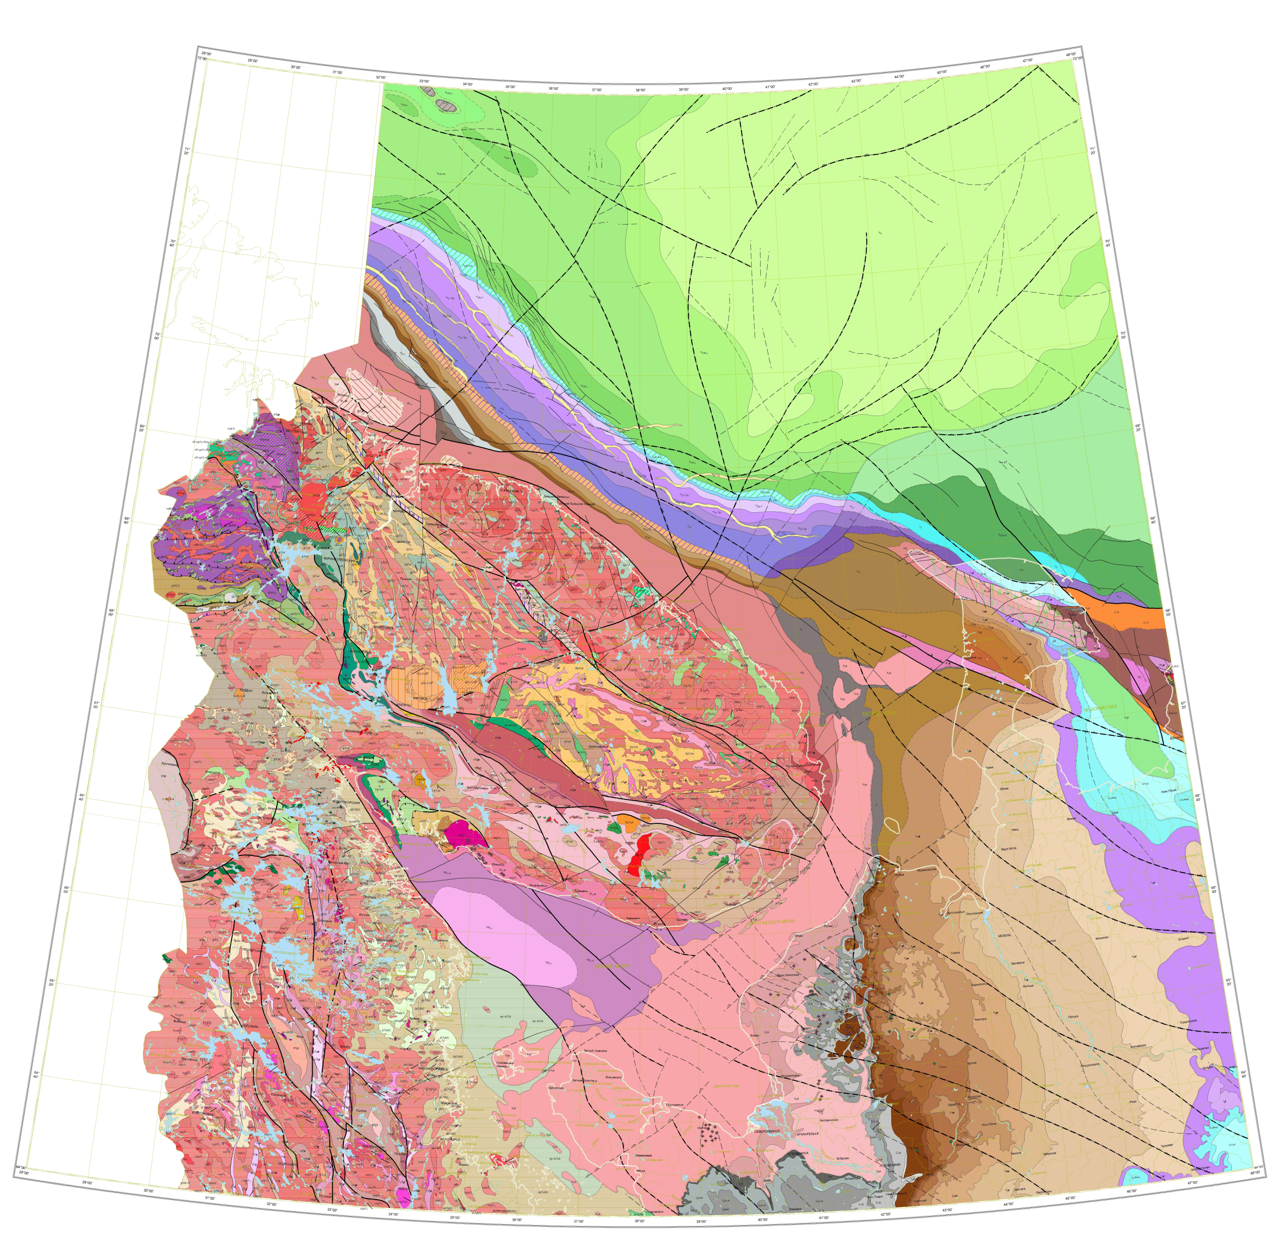
Бесшовная геологическая карта Карело-Кольского региона (листы R-35-38, Q-35-38)
Масштаб 1 : 1 000 000

Slide 39
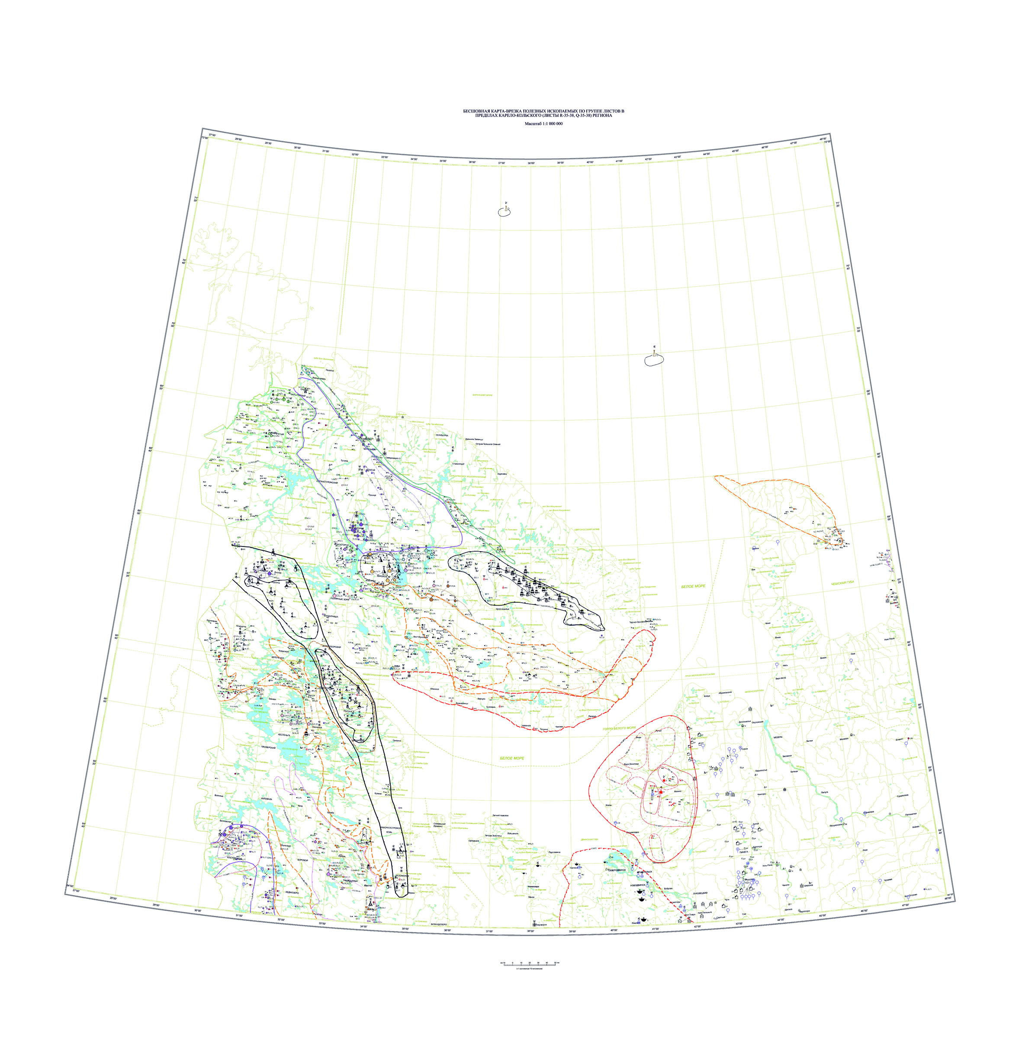
Бесшовная карта полезных ископаемых Карело-Кольского региона (листы R-35-38, Q-35-38)
Масштаб 1 : 1 000 000

Slide 40
Заключительный этап - интеграция бесшовных карт в Макет Национальной геолого-картографической информационной системы

Slide 41
В результате выполненных работ созданы унифицированные модели геологического строения перспективных территорий России, что должно повысить эффективность прогноза.
Эти модели являются новым продуктом, поскольку они основаны на унифицированных схемах структурно-формационного (геолого-структурного) районирования и на единых легендах, содержащих скоррелированные таксоны из различных серийных легенд

Slide 42
БЛАГОДАРЮ ЗА ВНИМАНИЕ

